Slide 1

Midterm Explanation
2024 Fall Introduction to Computer Systems (Class 2)
老师：陆俊林
助教：刘沛雨

Slide 2

Statistics
所有
均分：70-75
中位数：？
小班
均分：82
中位数：87
85分以上7人
i.e., 即使在班里成绩没有很靠前也相当不错了
考好了or没考好？期中占比不高:)
选择 | 二 | 三 | 四 | 五 | 总分
22.67/30 | 12.75/15 | 12.25/15 | 18.33/20 | 17/20 | 82

Slide 3
Check list
今天的主要任务：对答案 + 核对考试分数
每道题的小分是否正确计算，总评是否算错
对答案，看看有没有题错判
以下题目后续评分标准有变化（老师已经确认）
选择7：AC均赋满分
大题第二题第2小题第（1）问第一空写-0.0000 0000 0000 0001也对
第五大题判分标准不进行修改
如果有以上问题，请先用红笔标出
下课前请把卷子交回，并和助教确认你试卷中是否存在以上问题

Slide 4
对答案

Slide 5
题目讲解

Slide 6
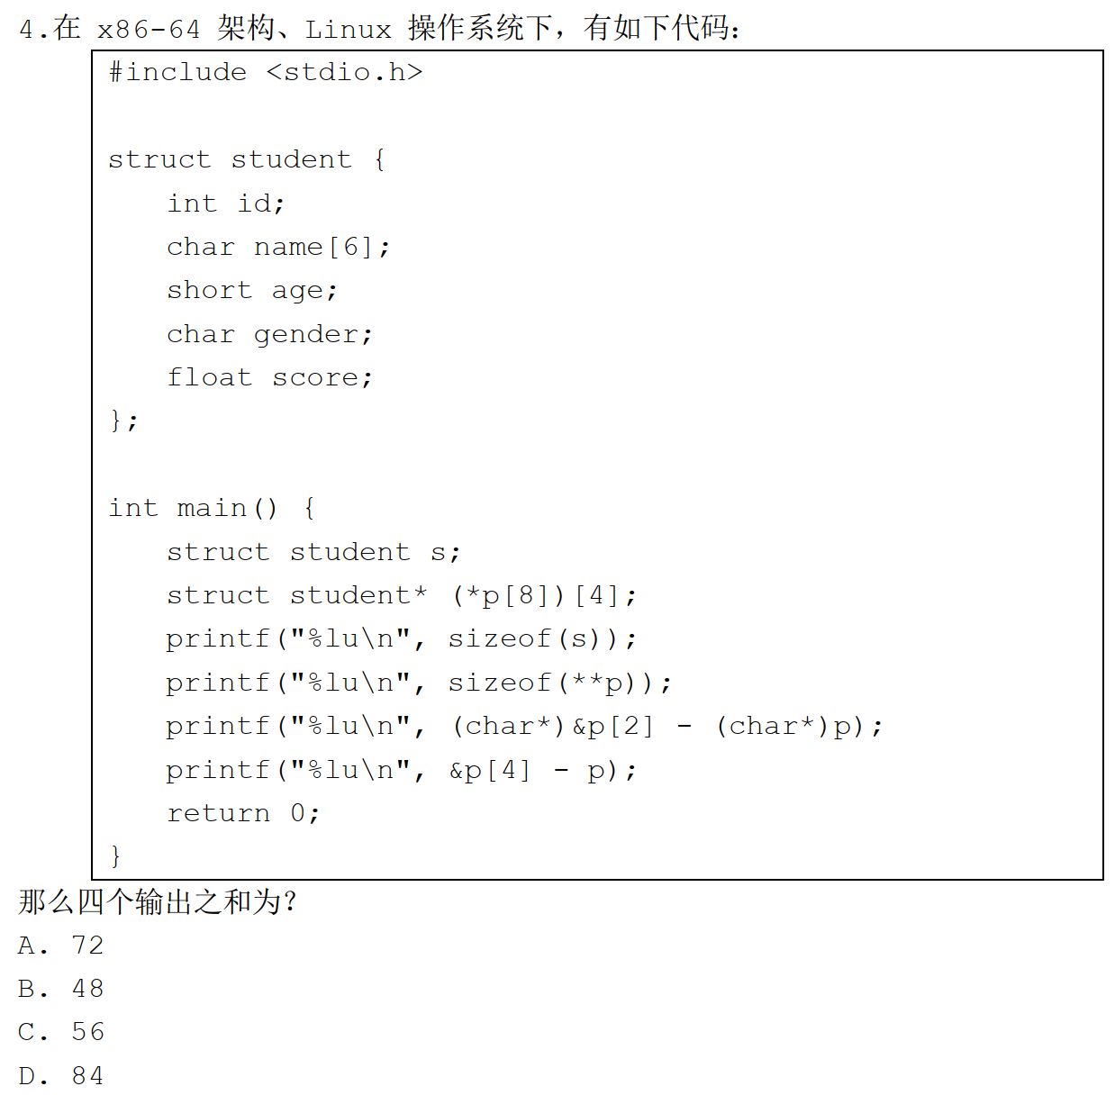
正确率：7/12

Slide 7
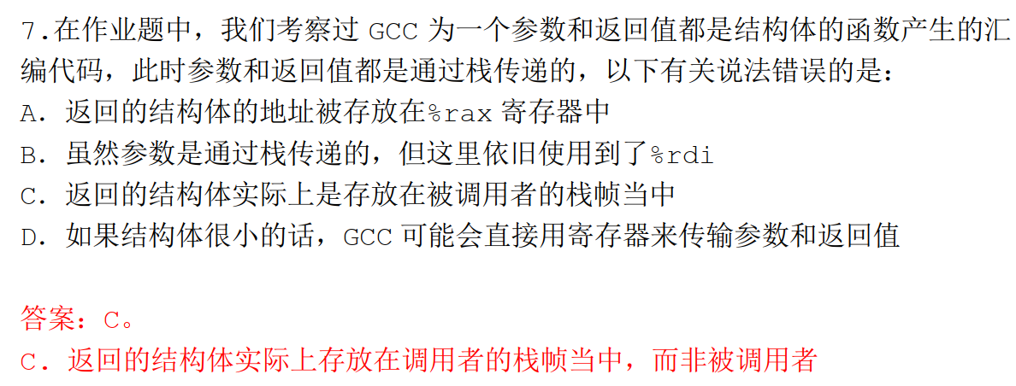
正确率：5/12
注：A“结构体的地址”指代不清；C选项迷惑性较强

Slide 8
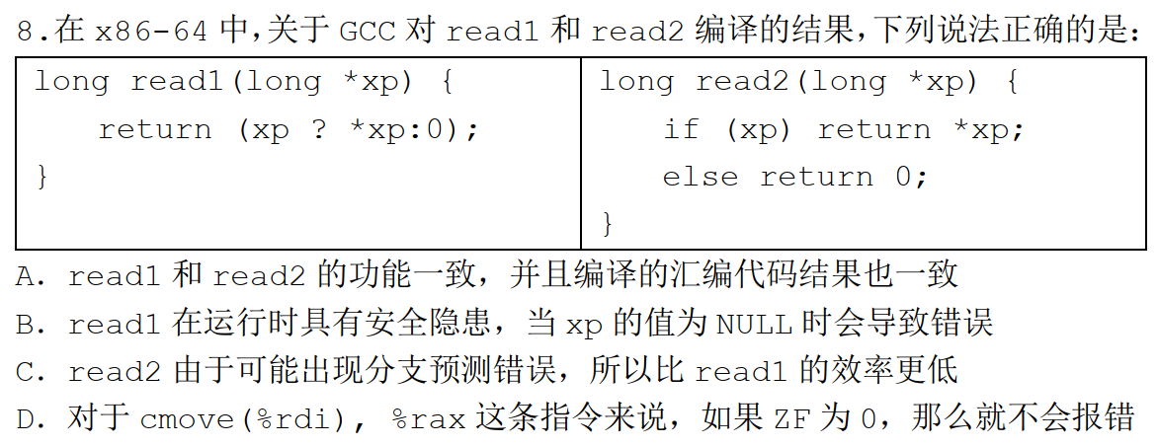
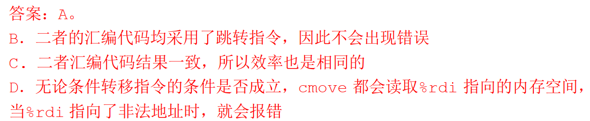
正确率：3/12
注意理清逻辑：编译器不会对read1做优化

Slide 9
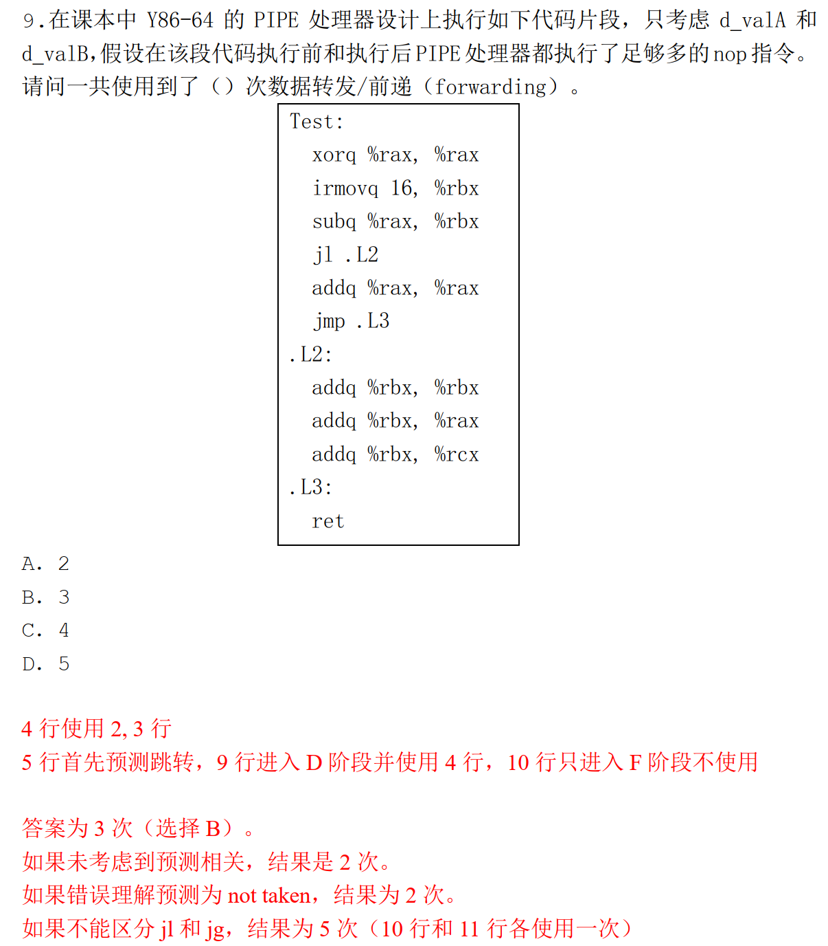
正确率：5/12
注：题目不严谨，addq %rbx, %rbx 可理解为转发两次

Slide 10
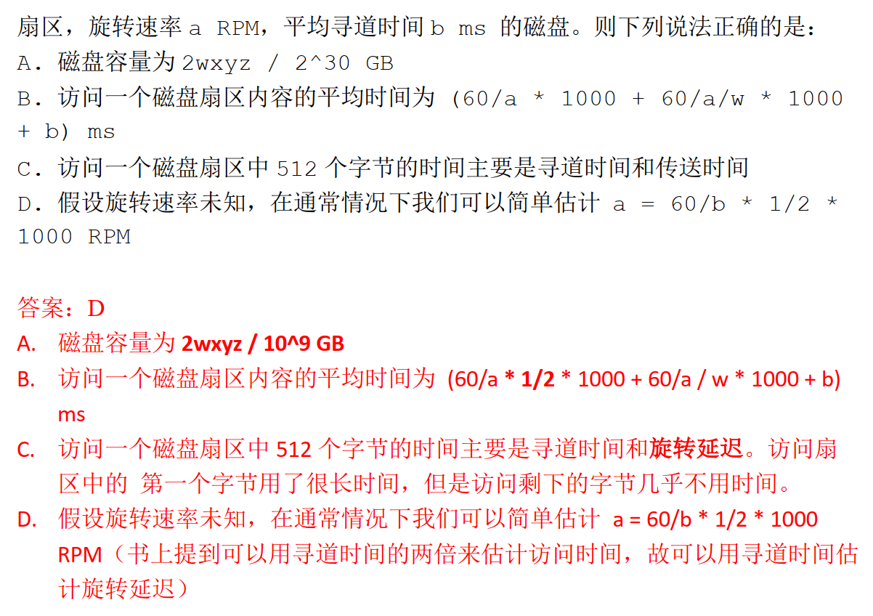
正确率：8/12
B有点坑

Slide 11
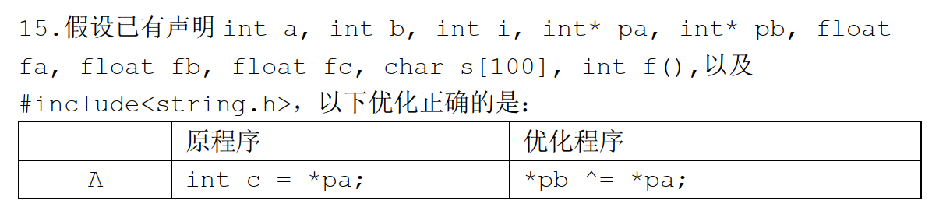
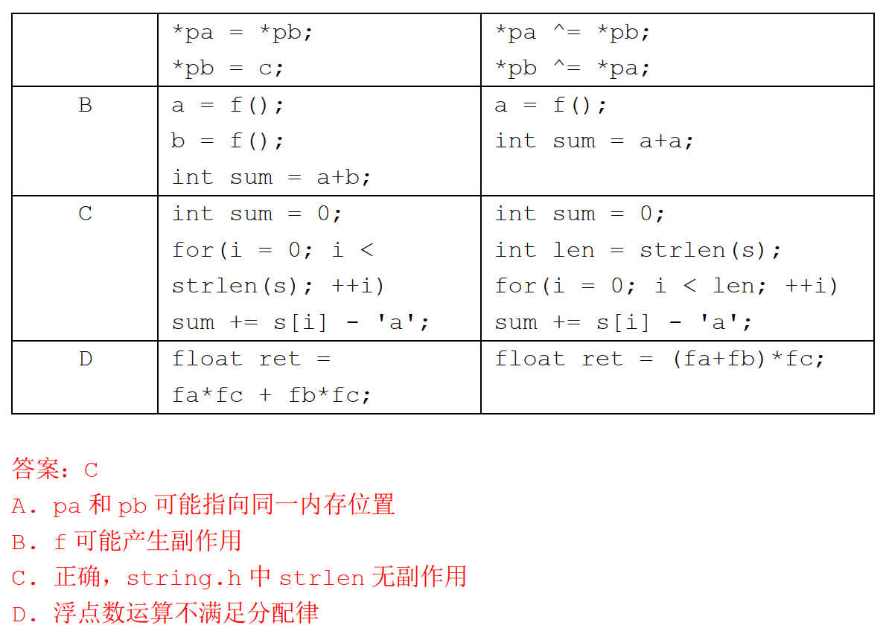

正确率：1/12 😨
看清题目，没有问编译器会不会做优化
都怪助教

Slide 12
大题

Slide 13
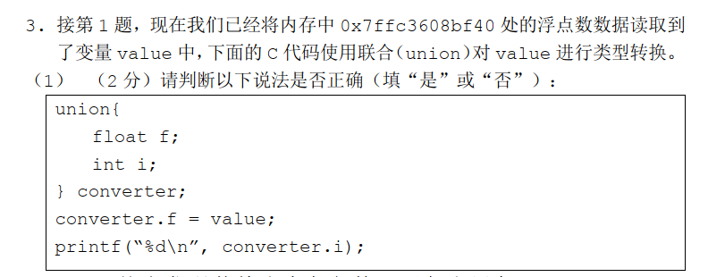
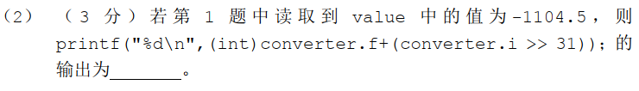
-1105

Slide 14
汇编大题

Slide 15
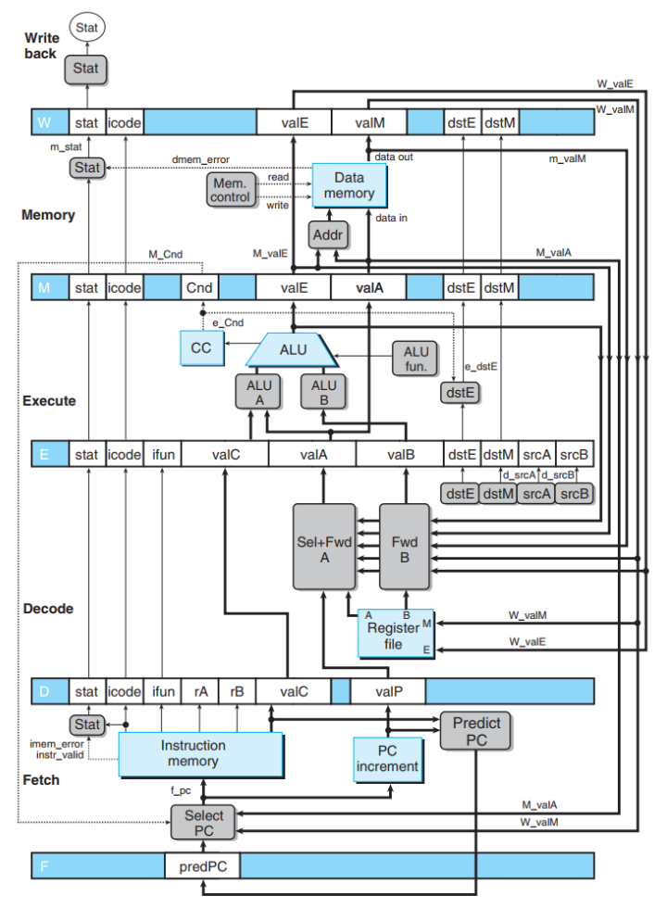
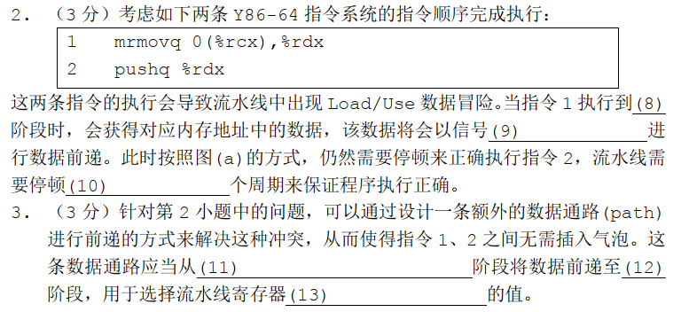
（11）访存（12）执行（13）M_valA
怎么感觉也怪我呢emmm（不过题目也不严谨）

Slide 16
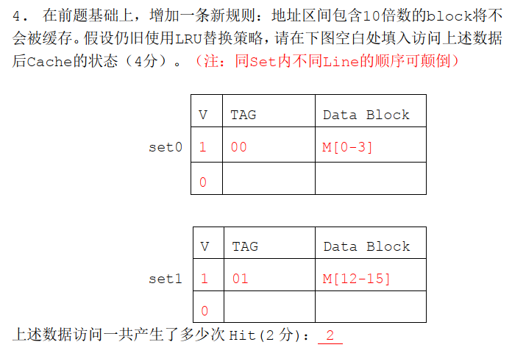
第二行Valid=0要写

Slide 17
Q&A
Ask me anything :)

